Slide 1
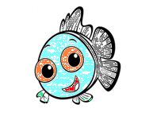
Projekt: „Zdrowa rybka, skoczna żabka”

Slide 2
Żabi kraj to kraina położona w niepozornym, ale bogatym przyrodniczo zakątku Śląska Cieszyńskiego, w Dolinie Górnej Wisły. Wisła pozwoliła tu utworzyć wiele stawów hodowlanych. Duża ich liczba, a także istniejący od 1955 r. sztuczny zbiornik, tzw. Jezioro Goczałkowickie, liczne bagna i podmokłe łąki okazały się dobrym środowiskiem życiowym dla wielu płazów.
Fakt położenia ziem u podnóża Beskidu Śląskiego zapewnia różnorodne formy terenu – od zupełnie płaskich przez lekko pagórkowate – przeplatane krajobrazami rolniczymi, terenami leśnymi oraz licznie występującymi ciekami wodnymi.
Powołanie stowarzyszenia Lokalnej Grupy Rybackiej „Żabi Kraj” było naturalną konsekwencją wieloletniej aktywności środowisk lokalnych, w szczególności rybackich zamieszkujących obszar nazywany od dawien Żabim Krajem. Na tym wyjątkowo bogatym w tradycje rybackie obszarze związek ludności z gospodarką stawową sięga wielu wieków.
Łączna powierzchnia terenu LGR „Żabi Kraj” wynosi 362 km² przy liczbie ludności powyżej 90 tys.

Slide 3
Na obszar objęty działalnością LGR składają się gminy:
Chybie
Goczałkowice-Zdrój
Dębowiec
Pawłowice
Skoczów
Strumień
Zebrzydowice

Slide 4
Skoczów
Chybie
Dębowiec
Goczałkowice - Zdrój
Pawłowice
Strumień

Slide 5
Zebrzydowice

Slide 6
Wraz z nadejściem perspektywy budżetowej 2007 – 2013 z niecierpliwością wyczekiwano na instrumenty wsparcia Wspólnej Polityki Rybackiej Unii Europejskiej, które miały zostać uruchomione w Polsce w ramach Programu Operacyjnego „Zrównoważony rozwój sektora rybołówstwa i nadbrzeżnych obszarów rybackich”. Główne cele zawarte w LSROR to : -tworzenie przyjaznego rybactwu otoczenia, w tym poprawa warunków środowiskowych, społecznych, infrastrukturalnych i edukacyjnych -wykorzystanie tradycji i potencjału rybactwa dla podnoszenia jakości życia i rozwoju społeczno-gospodarczego „Żabiego Kraju” -poprawa pozycji konkurencyjnej podmiotów rybactwa z „Żabiego Kraju” -współpraca lokalnych społeczności na terenie Żabiego Kraju, w tym współpraca środowisk rybackich

Slide 7
Na jakie rodzaje operacji można pozyskać dofinansowanie z Osi 4 PO RYBY? Oś 4 PO RYBY jest instrumentem, z którego mogą skorzystać wszyscy, nie tylko sektor rybacki. Dofinansowanie można uzyskać np. na budowę, remont lub przebudowę małej architektury turystycznej, w szczególności przystani, kąpielisk, punktów widowiskowych, miejsc wypoczynkowych, tras turystycznych, łowisk dla wędkarzy i punktów informacji turystycznej, tworzenie lub rozwój muzeów, izb regionalnych, izb pamięci lub skansenów, organizację kół zainteresowań dla dzieci i młodzieży, podejmowanie i rozwój działalności gospodarczej.

Slide 8
Tytuł projektu:
„Zdrowa rybka, skoczna żabka”
rozwijanie wiedzy, umiejętności, zdolności uczniów poprzez udział w kółkach zainteresowań drogą do wzrostu aktywności społecznej na obszarze objętym działalnością Stowarzyszenia „Żabi Kraj”.

Slide 9
Cele projektu:
Poprawa jakości życia dzieci i młodzieży oraz społeczności lokalnej
Podniesienie aktywności i uatrakcyjnienie oferty kółek zainteresowań dla uczniów klas
I - III szkoły podstawowej związanych z ekologią, zdrowym trybem życia, tradycjami i dziedzictwem regionu, w tym z kulturą rybacką

Slide 10
Efekty:
Stworzenie bazy oraz warunków lokalowych
(wyposażenie sal lekcyjnych, zakup niezbędnych pomocy dydaktycznych i sprzętu) potrzebnych do realizacji kółek zainteresowań w 4 szkołach na terenie Gminy Zebrzydowice oraz utworzenie klubu „Złota rybka” jako centrum społeczno – kulturalnego.

Slide 11
W Szkołach Podstawowych w Kaczycach,
Kończycach Małych, Marklowicach Górnych
i Zebrzydowicach
realizowane będą:

Slide 12
kółka artystyczno- ruchowe
Zajęcia dodatkowe pozwolą dzieciom w szerszym stopniu poznawać tradycje artystyczne regionu, dziedzictwo kulturowe, w tym działalność koła wędkarskiego. Wzmocnią poczucie tożsamości i dumy z więzi ze społecznością lokalną. Posłużą rozbudzaniu wrażliwości na piękno otaczającego świata. Obcowanie z różnymi technikami plastycznymi, może w przyszłości pomóc dzieciom w promowaniu i reklamowaniu środowiska lokalnego i inicjatyw społecznych. Rozwijanie sprawności fizycznej uświadomi uczniom konieczność dbania o zdrowie. Różne formy aktywności proponowane dzieciom związane będą z obszarem, na którym działa LGR. W przyszłości dziś podejmowane działania zaowocują większym zaangażowaniem młodych ludzi w życie społeczności lokalnej.

Slide 13
kółka przyrodniczo- ekologiczne
Zajęcia pozwolą na zapoznanie dzieci z lokalnym ekosystemem wodnym, charakterystycznymi dla niego roślinami i zwierzętami oraz sposobami ich ochrony. Dzieci będą dokonywały obserwacji przyrodniczych i doświadczeń. Dzięki temu w przyszłości staną się bardziej świadomymi możliwości wykorzystania potencjału przyrodniczego służącego promowaniu oraz rozwojowi terenów działalności LGR. Ponadto będą brać udział w spotkaniach z pasjonatami przyrody, akwarystami, wędkarzami z miejscowego koła wędkarskiego. Pozwolą one na poszerzenie wiedzy uczniów z zakresu kultury rybackiej, wykorzystania zasobów wodnych w celach rekreacyjnych oraz utrzymania atrakcyjności obszarów zależnych od rybactwa, szeroko rozumianej ochrony środowiska przyrodniczego. Uczestnicy zajęć będą mieli także możliwość udziału w wycieczkach do miejsc związanych z hodowlą ryb np.: PAN w Gołyszu, gospodarstwa hodowli ryb w Pogórzu, Pielgrzymowicach, w Wiśle Czarnem.

Slide 14
kołka informatyczne i dziennikarskie
W czasie zajęć uczniowie będą rozwijać umiejętności posługiwania się edukacyjnymi programami komputerowymi, poznawać rolę stron internetowych w celu gromadzenia i poszukiwania informacji związanych między innymi z kulturą rybacką. Będą się uczyć sztuki promocji własnego obszaru poprzez: przygotowywanie prezentacji multimedialnych, opracowywanie materiałów na szkolne strony internetowe, do gazetki szkolnej, lokalnej oraz materiałów informacyjnych umieszczanych na portalu internetowym OX. pl. Śledzenie przez uczniów stron internetowych Lokalnej Grupy Rybackiej pozwoli im poznać zakres jej działań, nawiązać współpracę lub wymieniać doświadczenia z innymi szkołami na terenie objętym działalnością LGR.

Slide 15
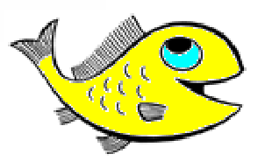
Klub „Złota rybka”
w Zespole Szkół w Zebrzydowicach:
centrum społeczno- kulturalne, w którym odbywać się będą spotkania z przedstawicielami koła wędkarskiego, przeprowadzane będą konkursy, imprezy okolicznościowe
promocja projektu oraz prezentacja działalności kół z poszczególnych szkół
miejsce wymiany doświadczeń, pomysłów dzieci pierwszego etapu kształcenia.

Slide 16
Zakres operacji
Przygotowanie pomieszczeń do realizacji kółek zainteresowań
Zakup mebli na wyposażenie sal – 6 kompletów.
Zakup sprzętu multimedialnego i RTV do 6 sal lekcyjnych.
Zakup pomocy dydaktycznych do realizacji kółek zainteresowań dla czterech szkół.

Slide 17
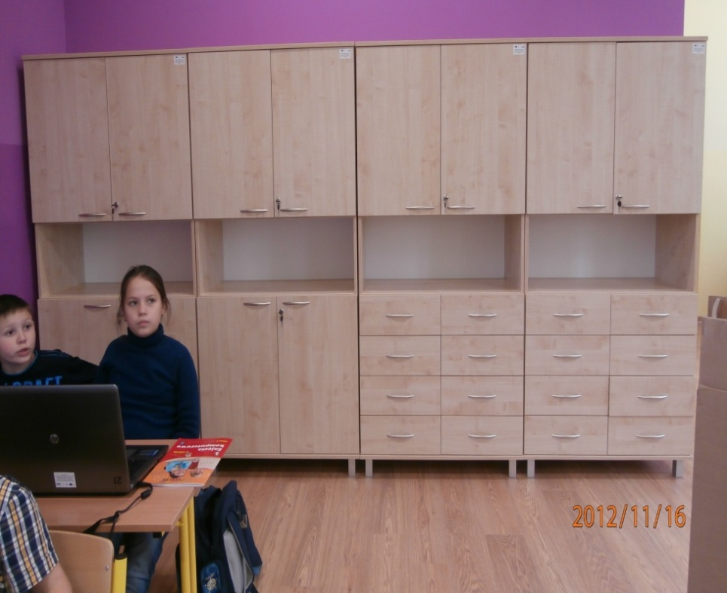
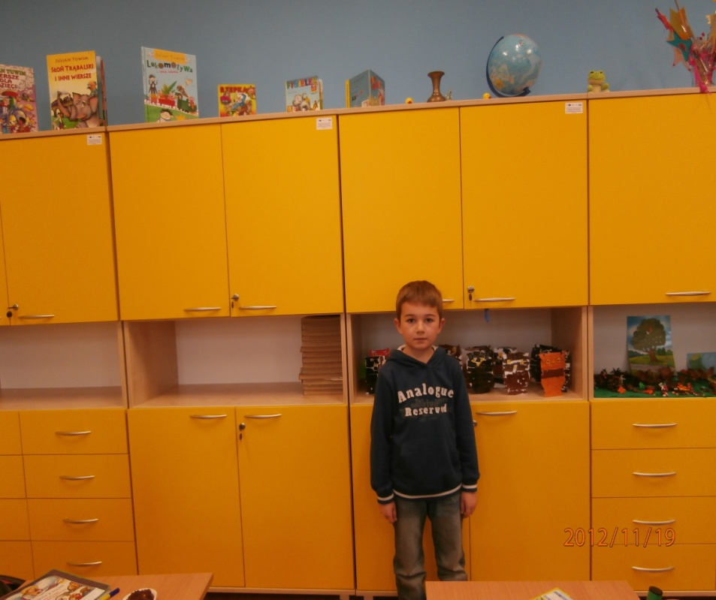
Meble do klas

Slide 18
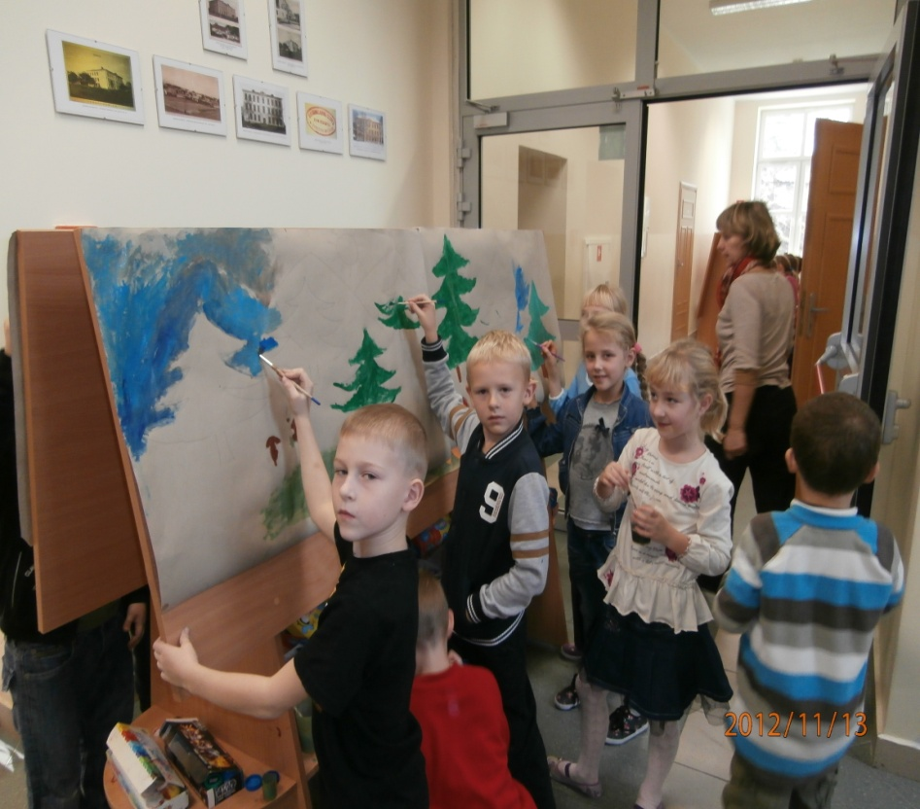
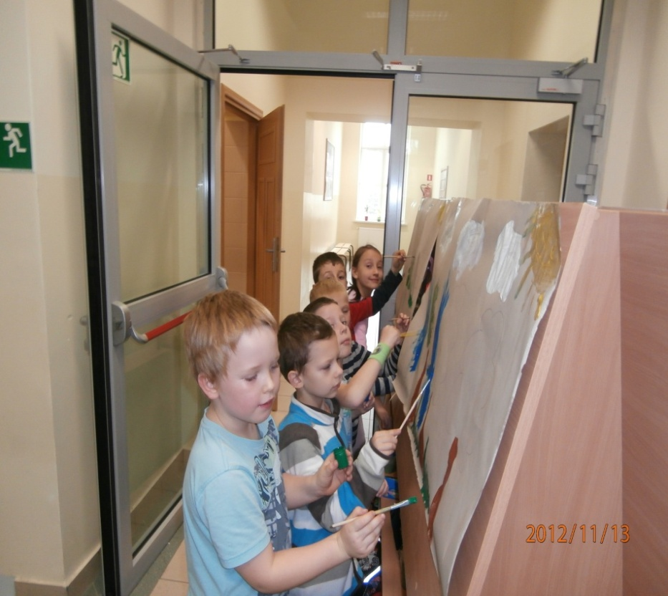
Sztalugi do malowania

Slide 19
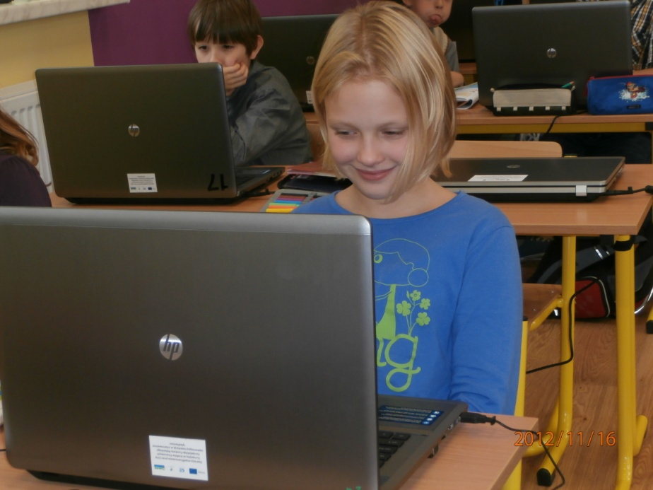
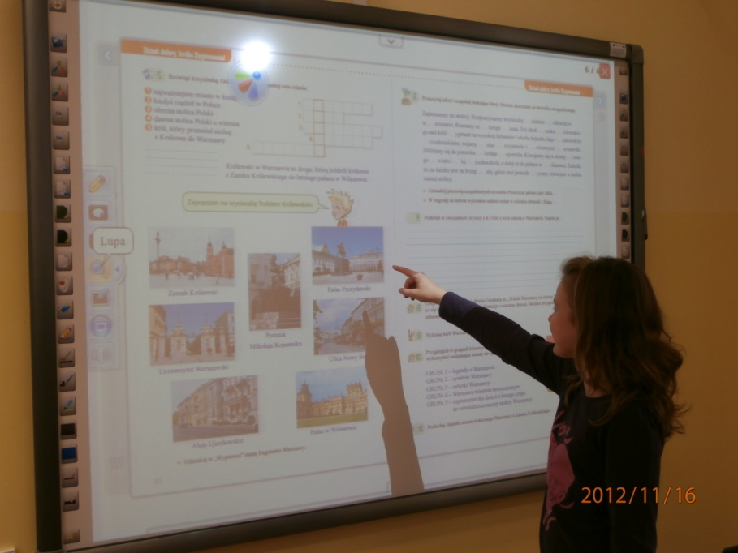
Sprzęt audiowizualny
Tablica interaktywna
Laptopy

Slide 20
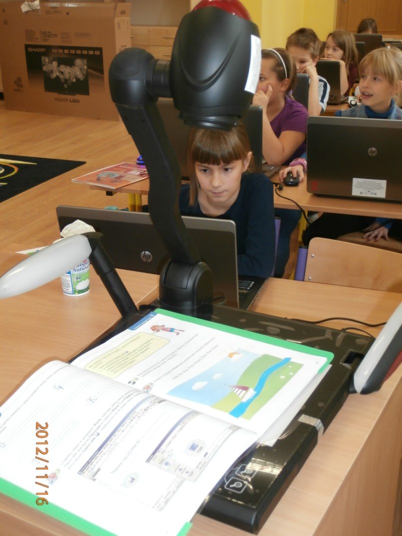
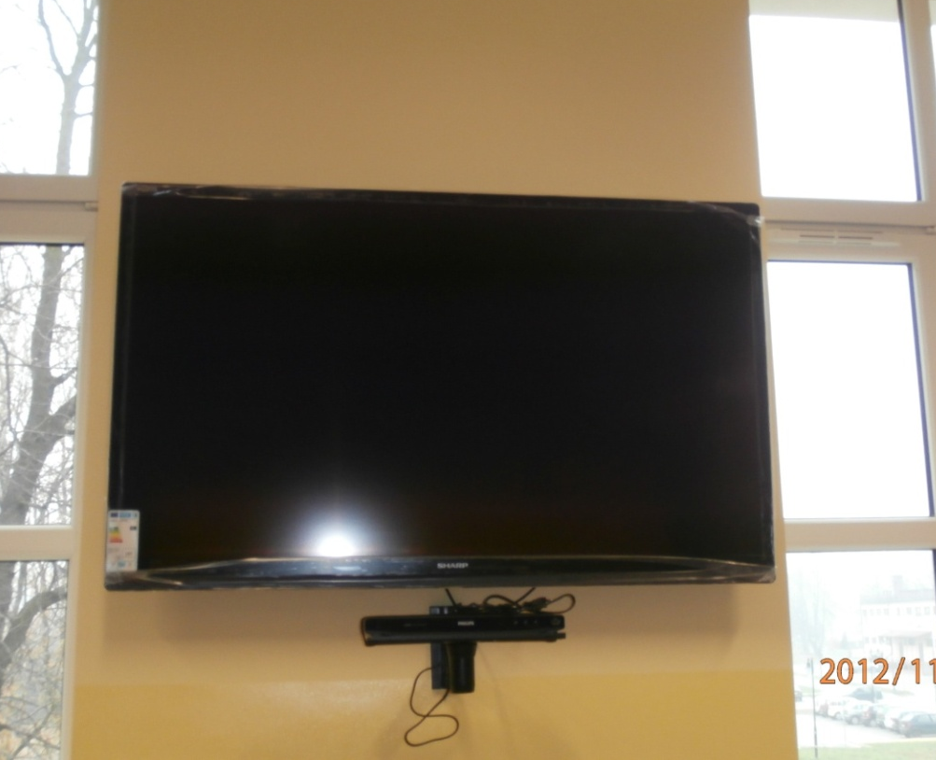
WIZUALIZER
TELEWIZOR I DVD
Wizualizer

Slide 21
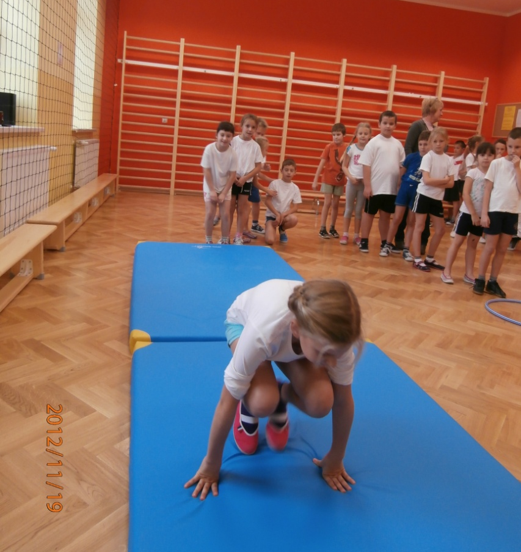
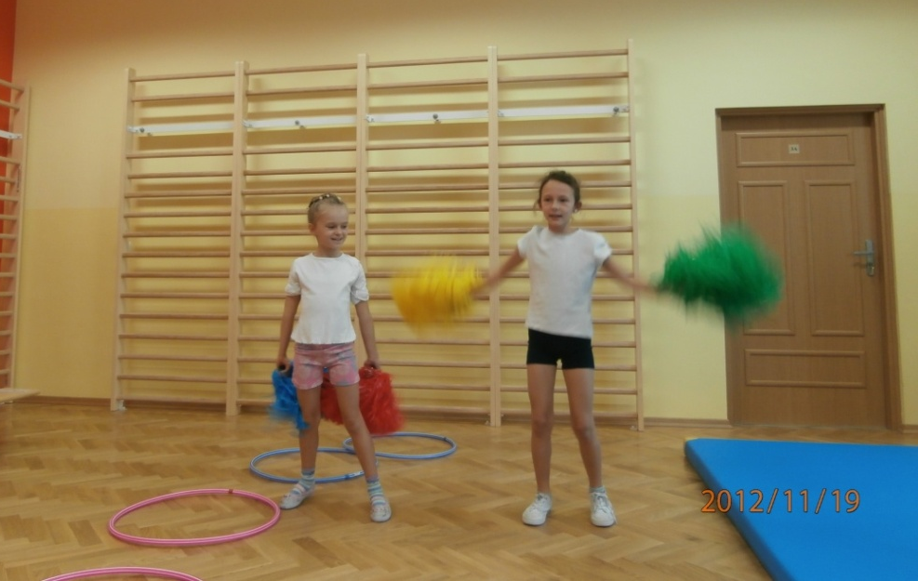
Sprzęt sportowy

Slide 23
II. Przygotowanie pomieszczenia dla klubu „Złota rybka”
Zakup mebli na wyposażenie klubu.
Zakup sprzętu multimedialnego i RTV.
Zakup pomocy dydaktycznych do realizacji działań klubu.

Slide 24
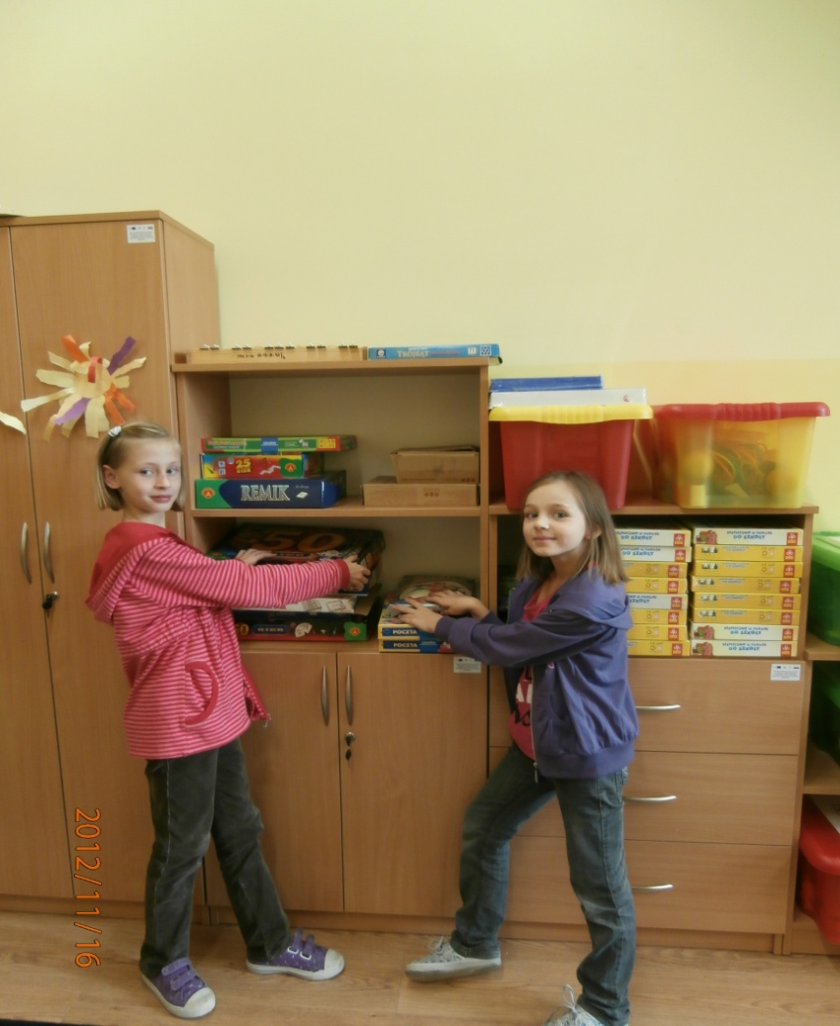
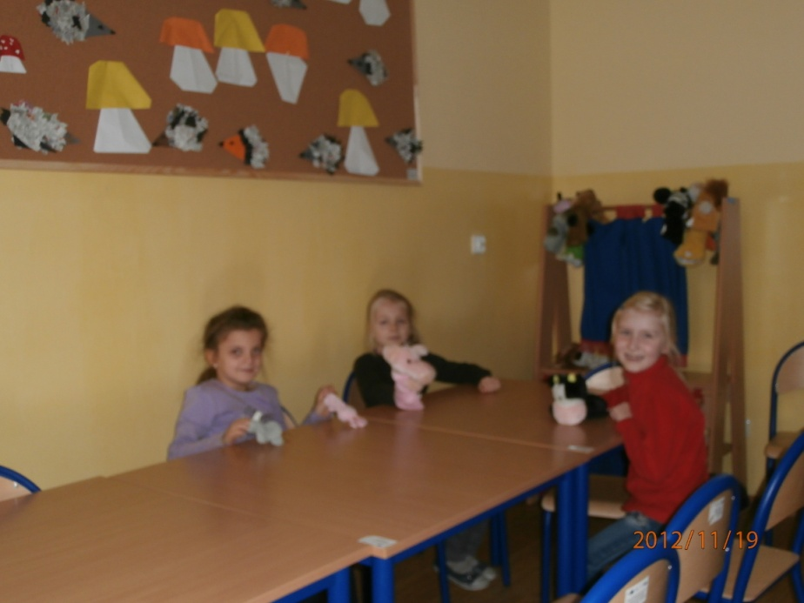
Meble do klubu

Slide 25
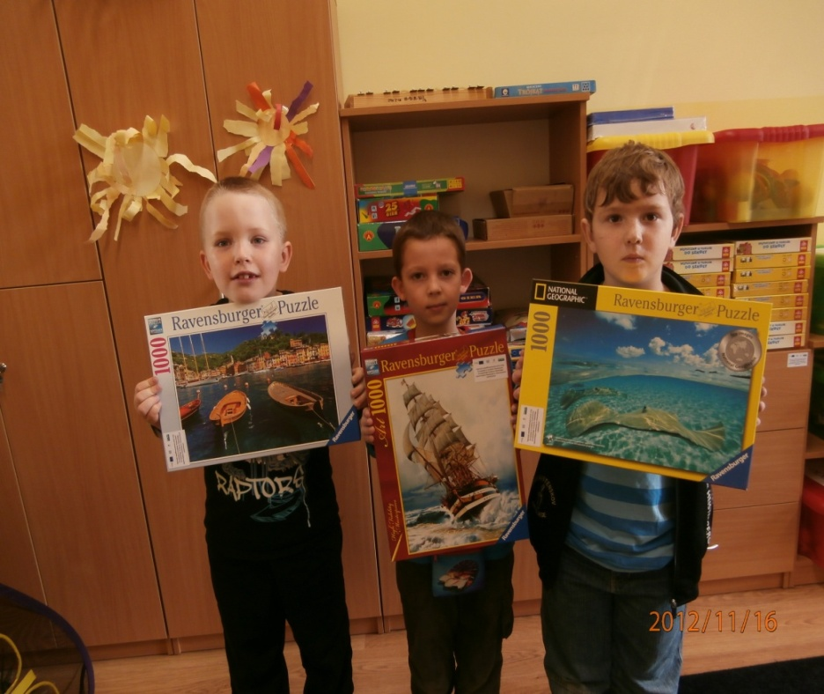
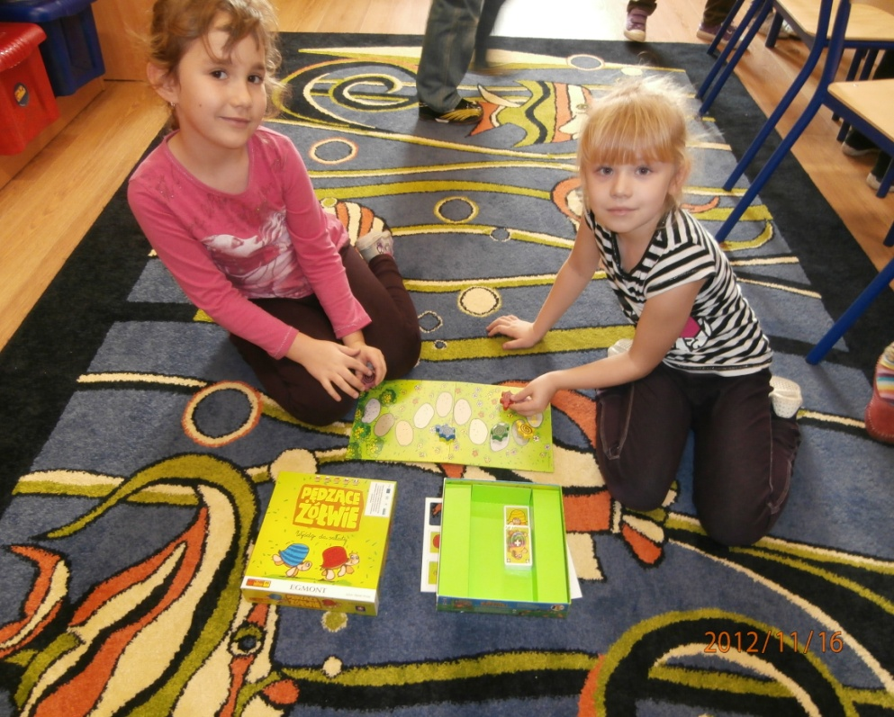
Pomoce dydaktyczne

Slide 26
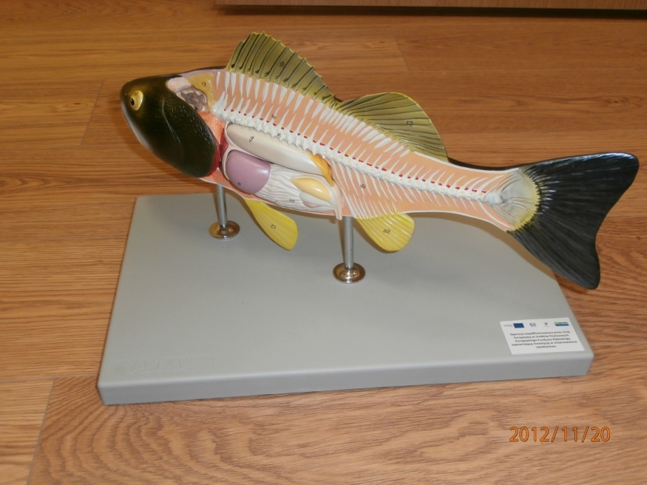
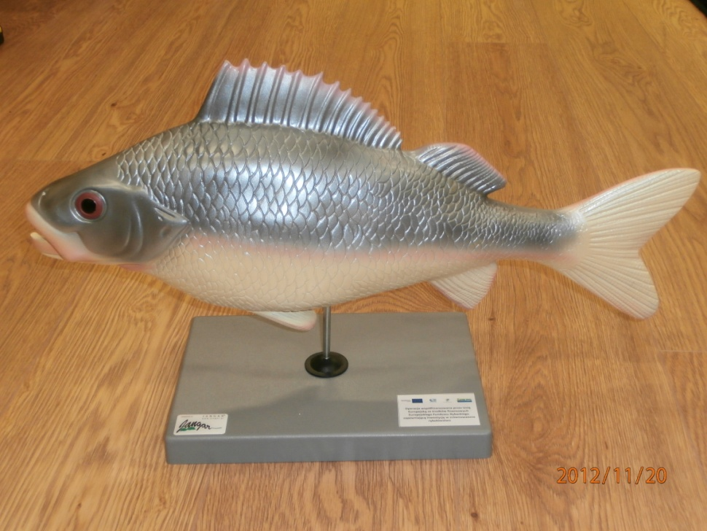

Slide 27
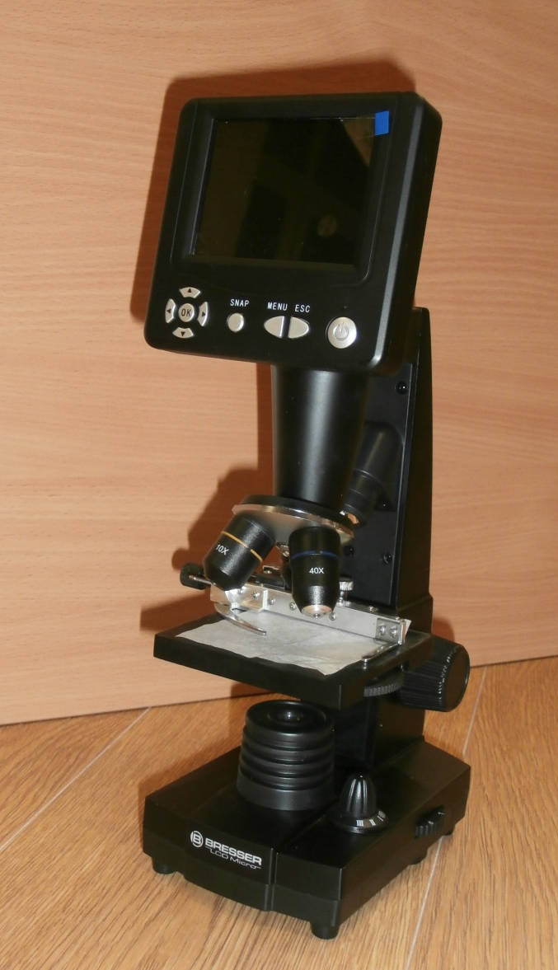
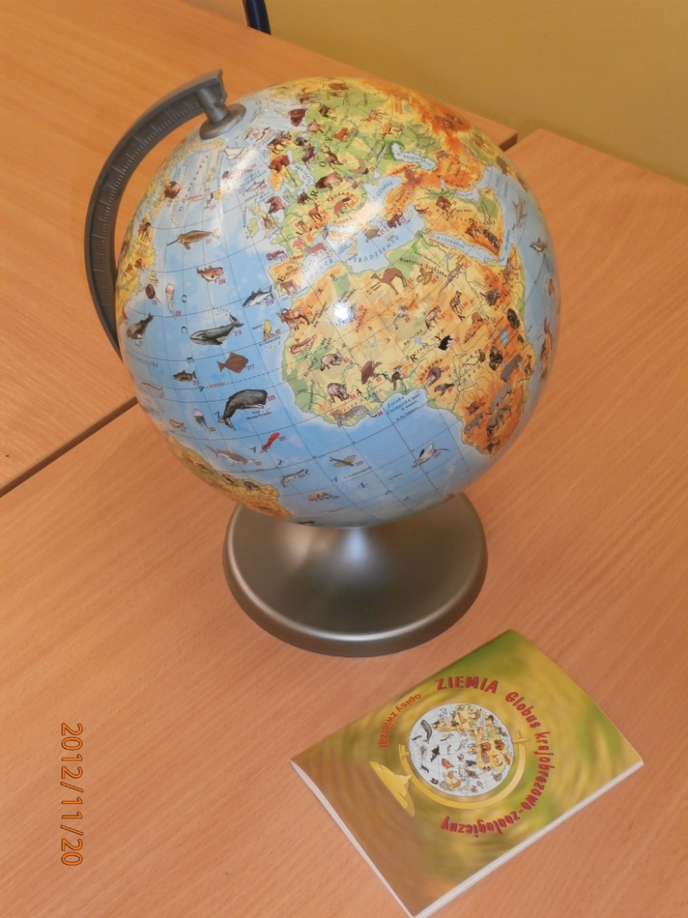

Slide 28
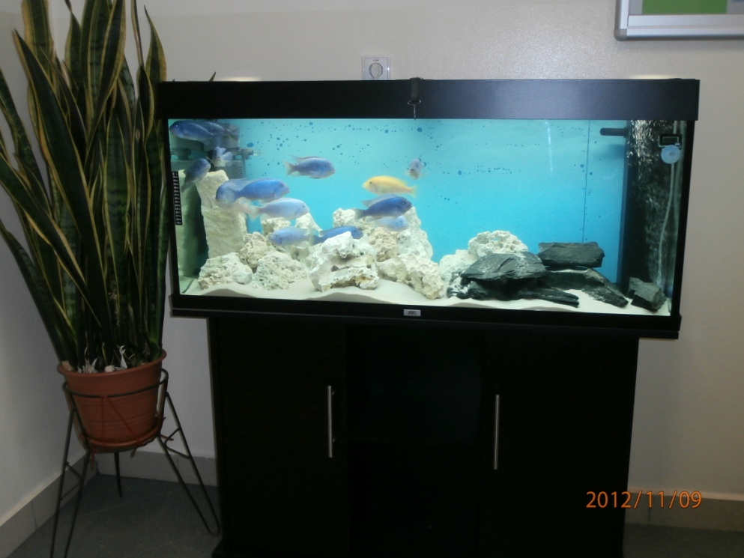
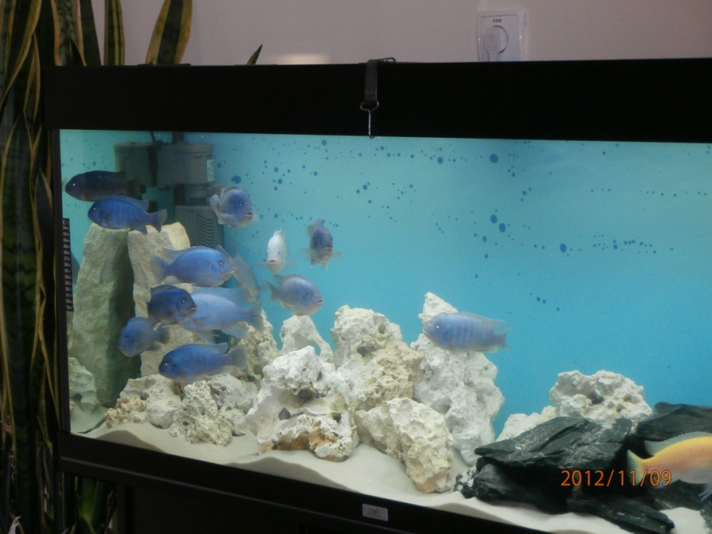
Akwarium

Slide 29
We wrześniu we wszystkich szkołach uczestniczących w projekcie „Zdrowa rybka, skoczna żabka” na terenie gminy Zebrzydowice w czasie zebrań z rodzicami przeprowadzono kampanię promocyjną związaną z realizacją projektu.
Rodzice uczniów klas 1-3 otrzymali ulotki reklamowe zawierające tytuł projektu, cele, efekty.
Znalazły się w nich także informacje dotyczące oferty kółek zainteresowań dla najmłodszych uczniów realizowanych w ramach projektu.

Slide 30
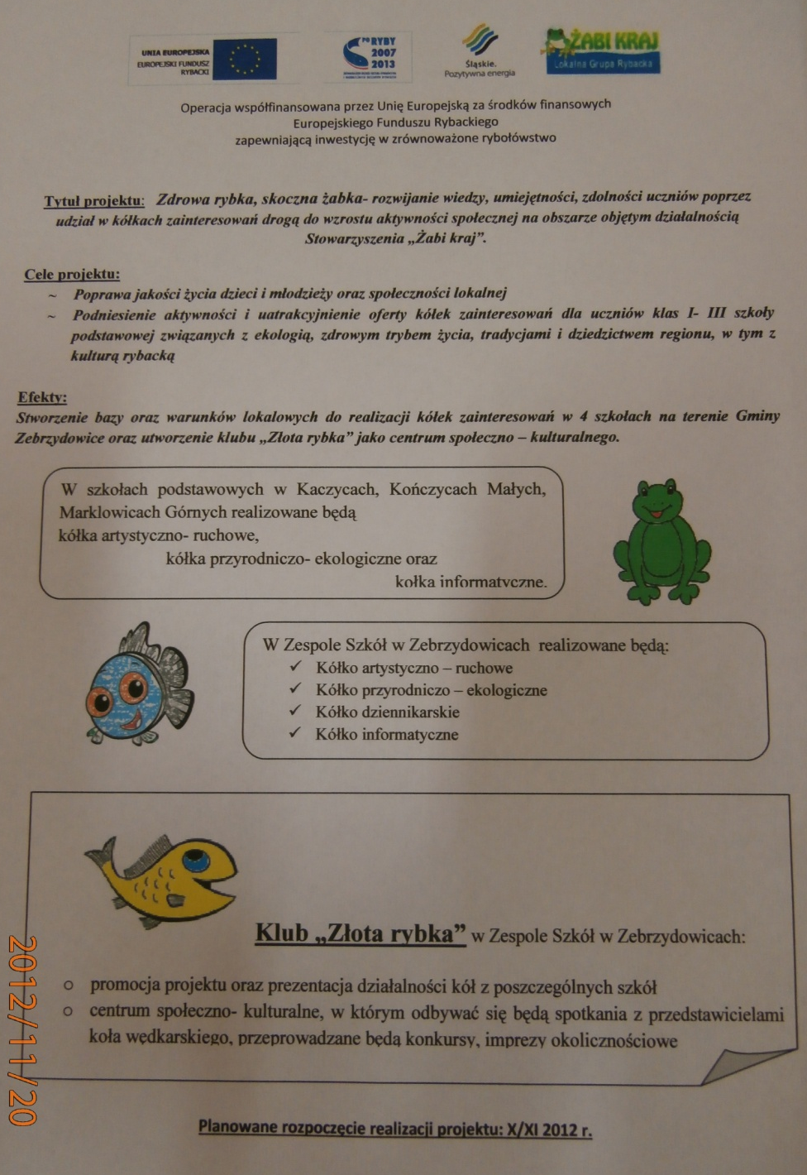

Slide 31
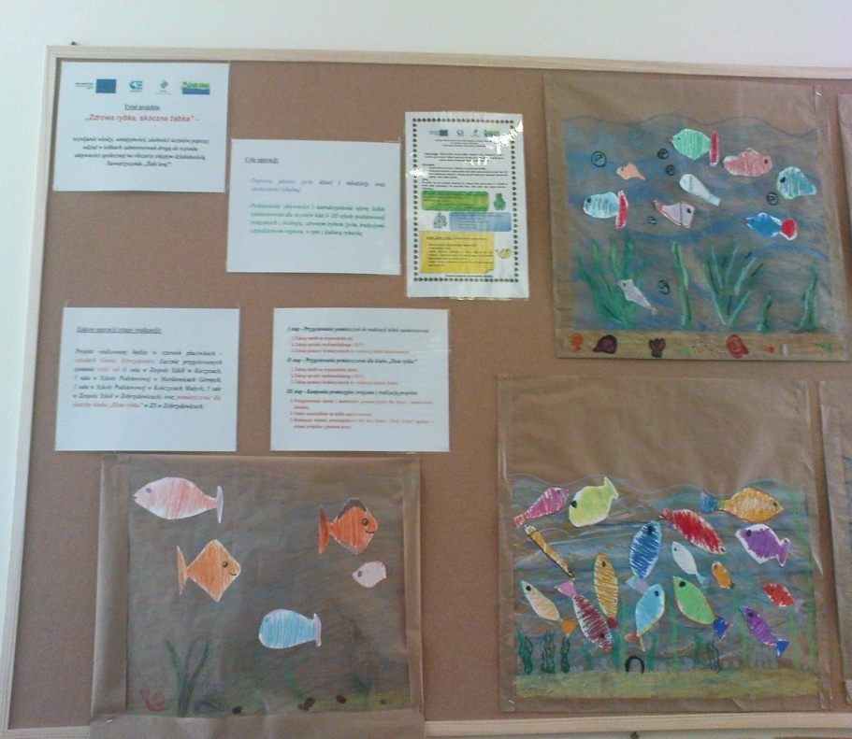
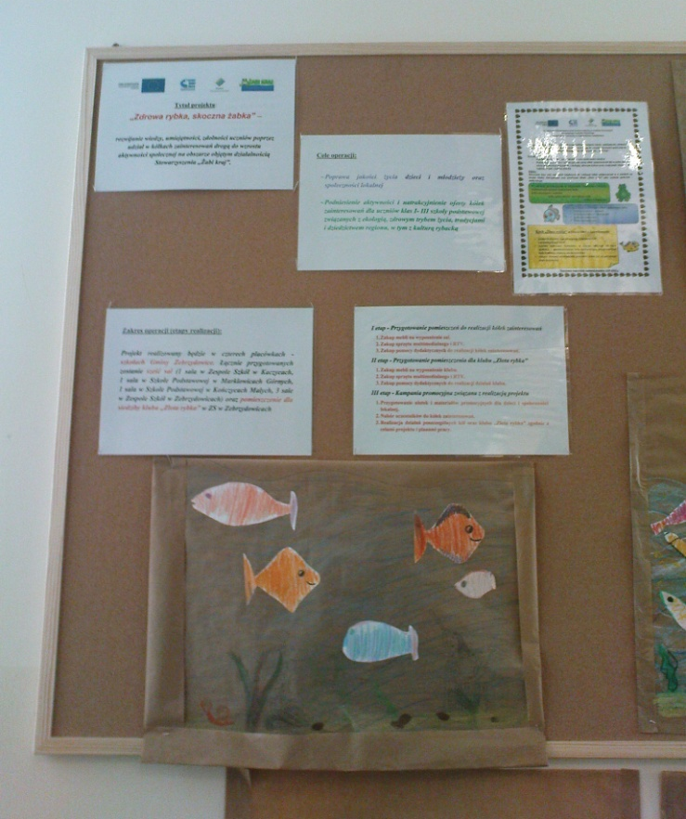
Ulotki pojawiły się także na gazetkach szkolnych, aby i uczniowie mogli się zapoznać z założeniami planowanego projektu „Zdrowa rybka, skoczna żabka” oraz proponowanymi w jego ramach kółkami zainteresowań.

Slide 32
Na stronach internetowych każdej ze szkół uczestniczących w projekcie umieszczono informacje na ten temat dla celów promocyjnych projektu, a także dokumentowania działalności poszczególnych kół zainteresowań oraz klubu „Złota rybka”.
zespzeb.zebrzydowice.pl
sp.konczyce.pl
-spmarklowice.zebrzydowice.pl
-zskaczyce.zebrzydowice.pl

Slide 33
Informacje dotyczące projektu „Zdrowa rybka, skoczna żabka” znalazły się także na łamach lokalnej prasy „Wiadomości znad Piotrówki”. Z założeniami projektu oraz proponowaną ofertą kółek zainteresowań, które będą realizowane w szkołach na terenie gminy Zebrzydowice mogła się zapoznać społeczność zebrzydowicka.

Slide 34
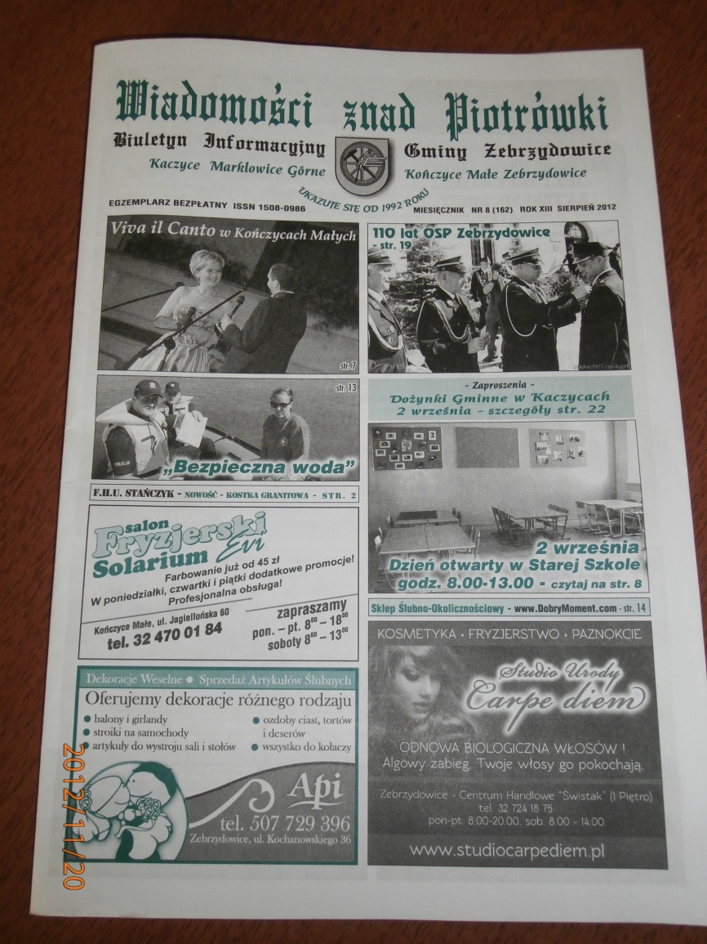
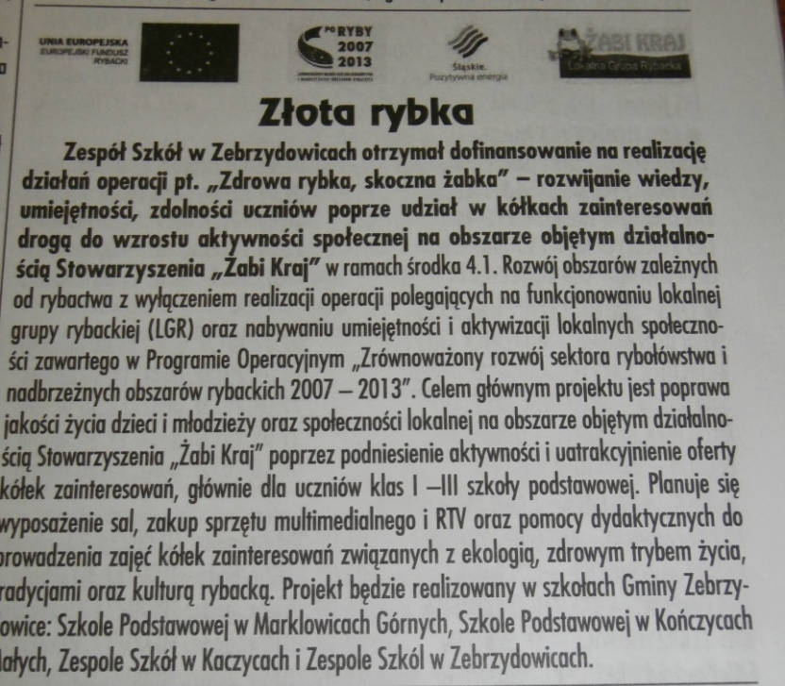
„Wiadomości znad Piotrówki”

Slide 35
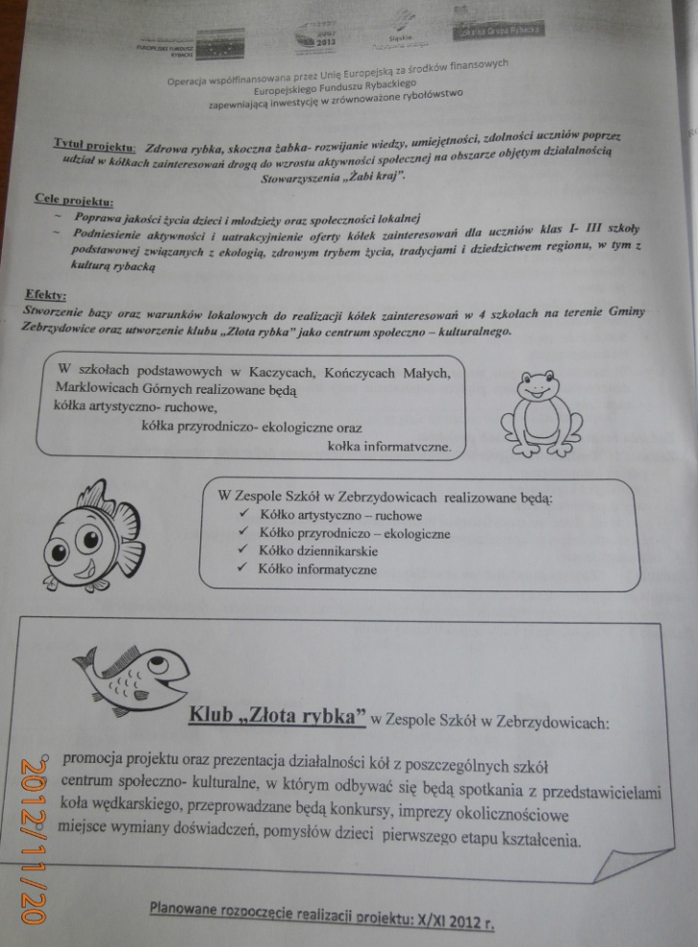
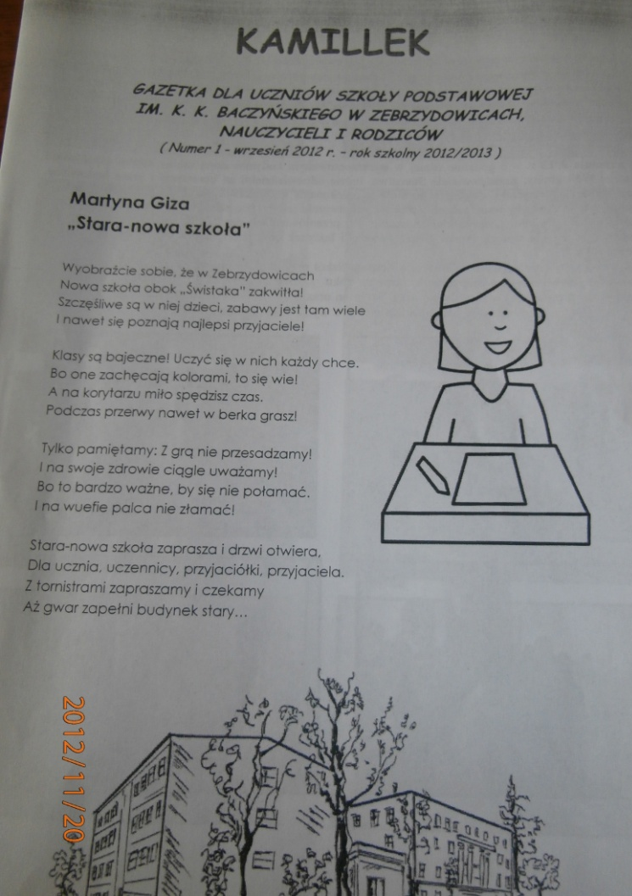
„Kamillek” – gazetka szkolna

Slide 36
Wyposażenie sal lekcyjnych w nowe meble stworzy klimat przyjazny do realizacji kółek zainteresowań wśród najmłodszych uczniów. Posłuży do przechowywania materiałów, pomocy dydaktycznych, sprzętu. Prowadzenie zajęć dodatkowych uatrakcyjni zakupiony sprzęt multimedialny i RTV (tablica interaktywna w zestawie, telewizor, DVD, magnetofony). Pracę na zajęciach kółka usprawni urządzenie wielofunkcyjne. Relaksację dzieciom zapewni kolorowy dywan. Dzięki pomocom dydaktycznym tj. zestawom artykułów papierniczych i plastycznych rozwinięte zostaną umiejętności manualne i ekspresja twórcza, a wykonane prace zostaną wyeksponowane na zakupionych tablicach i sztalugach. Instrumenty, o które wzbogaci się baza szkolna, umożliwią rozwijanie zdolności muzycznych, wokalnych, tanecznych, rytmicznych. Dodatkowo zakupiony sprzęt sportowy pomoże podnieść aktywność i sprawność fizyczną, a gry zespołowe nauczą zdrowej rywalizacji i dobrych relacji interpersonalnych. Mikroskopy, atlasy ryb, plansze, modele, globusy uatrakcyjnią zajęcia przyrodniczo- ekologiczne.

Slide 37
„Jeśli myślisz rok naprzód – sadź ryż.
Jeśli myślisz 10 lat naprzód-sadź drzewo.
Lecz jeśli myślisz 100 lat naprzód-ucz ludzi.”

